Slide 1
Наш путь
к «Единому клиенту»
Дмитрий Локтев
Владелец платформы по работе с клиентскими данными

Slide 2
Без «Единого клиента»
CRM
АБС
Процессинг
Много систем
Порядок в клиентских данных
Иванов Андрей Иванович
Иванов Андрей Иванович
Иванов Андрей Иванович
«Единый клиент»
Иванов Андрей Иванович
Иванов Андрей Иванович
Орлов Фёдор Никитич
Дубликаты
Иванов Андрей Иванович
Орлов Фёдор Никитич
Дедупликация
Орлов Фёдор Никитич
DWH
ДБО
Межсистемные связи
Золотые карточки
Иванов Андрей Иванович
Иванов Андрей Иванович
Орлов Фёдор Никитич
Орлов Фёдор Никитич
Лебедев Михаил Михайлович
Проблемы с синхронизацией данных

Slide 3
С «Единым клиентом»
Много систем
АБС
Процессинг
«Единый клиент»
Порядок в клиентских данных
CRM
Иванов Андрей Иванович
Иванов Андрей Иванович
Иванов Андрей Иванович
Дубликаты
Иванов Андрей Иванович
Иванов Андрей Иванович
Орлов Фёдор Никитич
DWH
ДБО
Дедупликация
Иванов Андрей Иванович
Орлов Фёдор Никитич
Орлов Фёдор Никитич
Иванов Андрей Иванович
Иванов Андрей Иванович
Межсистемные связи
Орлов Фёдор Никитич
Орлов Фёдор Никитич
Лебедев Михаил Михайлович
Золотые карточки
Проблемы с синхронизацией данных

Slide 4
Есть только один вопрос:
«А где бизнес-эффект?»

Slide 5
Шаг 1. Идентификация
Конвейер
Поискали клиента
«Единый клиент»
<?xml version="1.0" encoding="UTF-8"?><svg id="Layer_12" data-name="Layer 12" xmlns="http://www.w3.org/2000/svg" viewBox="0 0 12 20"> <defs> <style> .cls-1 { fill: none; stroke: #fff; stroke-linecap: round; stroke-linejoin: round; stroke-width: 2px; } </style> </defs> <path class="cls-1" d="m1,4.2v11.6c0,1.12,0,1.68.22,2.11.19.38.5.68.87.87.43.22.99.22,2.11.22h3.61c1.12,0,1.68,0,2.1-.22.38-.19.68-.5.87-.87.22-.43.22-.99.22-2.1V4.2c0-1.12,0-1.68-.22-2.11-.19-.38-.5-.68-.87-.87-.43-.22-.99-.22-2.11-.22h-3.6c-1.12,0-1.68,0-2.11.22-.38.19-.68.5-.87.87-.22.43-.22.99-.22,2.11Z"/></svg>
на 4,5% больше найденных клиентов (по статистике одного из конвейеров)
CRM
С телефоном - на 12% больше
Иванов Андрей Иванович
Иванов Андрей Иванович
Иванов Андрей Иванович

Slide 6
Проблема: выравнивание данных по ландшафту

Slide 7
Шаг 2. Обратный поток
«Единый клиент»
Рабочий механизм оповещения заинтересованных систем об изменениях клиентских данных
ДБО
АБС
В сочетании с онлайн-обновлениями обратный поток позволяет оперативно распространять клиентскую информацию
CRM
Иванов Андрей Иванович
Иванов Андрей Иванович
Иванов Андрей Иванович
Иванов Андрей Иванович
Иванов Андрей Иванович
Иванов Андрей Иванович
Иванов Андрей Иванович
Иванов Андрей Иванович
Орлов Фёдор Никитич
Иванов Андрей Иванович
Орлов Фёдор Никитич
Орлов Фёдор Никитич

Slide 8
MDM – драйвер для развития Data Governance в части клиентских данных
MDM

Slide 9
Шаг 3. Разделение базы на клиентов и лидов
Ожидаемые результаты:
Лиды
Иванов Андрей Иванович
Сокращение клиентской базы на 60%
Клиенты
Иванов Андрей Иванович
Иванов Андрей Иванович
Иванов Андрей Иванович
Уменьшение количества дубликатов среди клиентов с 6% до 2%
Иванов Андрей Иванович
Орлов Фёдор Никитич
Клиенты
Иванов Андрей Иванович
Изменение процесса работы с найденными контрагентами в зависимости от их категории
Иванов Андрей Иванович
Иванов Андрей Иванович

Slide 10
CRM
Разработка собственной CRM – зачем?
(и при чем здесь «Единый клиент»?)

Slide 11
Разработка собственной CRM
Задачи Client Gate
я
Единый интерфейс клиентского домена для потребителей
Плюсы
Client Gate
Единая клиентская база. CRM-система может не хранить данные, которые есть в MDM. CRM следит за клиентами в MDM
Отказ от кросс-ссылок между системами. Все ссылки хранятся в MDM
Контроль наличия данных в клиентских карточках для клиентов
Единая авторизация в системах
MDM
CRM
Возможность локализовать некоторые точки принятия решения

Slide 12
Разработка собственной CRM
Задачи Client Gate
я
Единый интерфейс клиентского домена для потребителей
Client Gate
Плюсы
Все юридические лица хранятся в CRM ЮЛ
Единая клиентская база. CRM-система может не хранить данные, которые есть в MDM. CRM следит за клиентами в MDM
Отказ от кросс-ссылок между системами. Все ссылки хранятся в MDM
Контроль наличия данных в клиентских карточках для клиентов
Все физические лица, связанные с юридическими лежат в MDM + CRM ФЛ
Единая авторизация в системах
MDM
CRM
Связи между ФЛ и ЮЛ хранятся в «Едином клиенте»
Возможность локализовать некоторые точки принятия решения

Slide 13
CRM для юрлиц
Задачи Client Gate
я
Client Gate
Единый интерфейс клиентского домена для потребителей.
Плюсы
Все юридические лица хранятся в CRM ЮЛ
Единая клиентская база. CRM-система может не хранить данные, которые есть в MDM. CRM следит за клиентами в MDM.
Отказ от кросс-ссылок между системами. Все ссылки хранятся в MDM
Контроль наличия данных в клиентских карточках для клиентов
Все физические лица, связанные с юридическими лежат в MDM + CRM ФЛ
Единая авторизация в системах
MDM
CRM ФЛ
CRM ЮЛ
Связи между ФЛ и ЮЛ хранятся в «Едином клиенте»
Возможность локализовать некоторые точки принятия решения

Slide 14
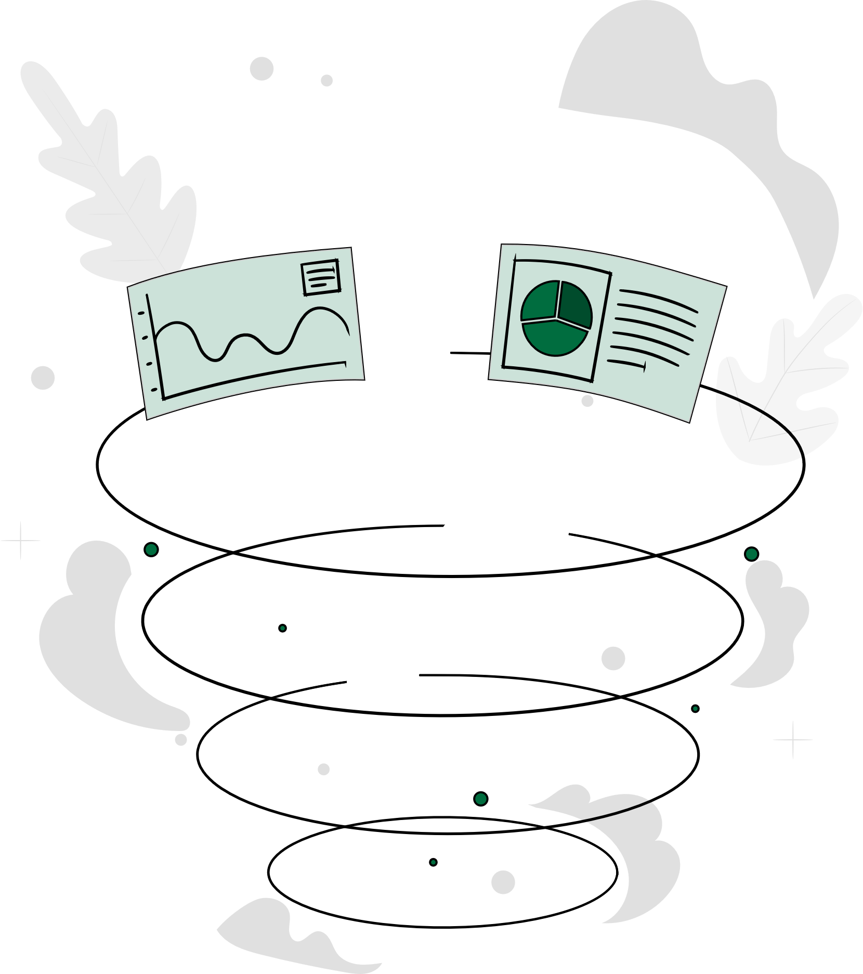
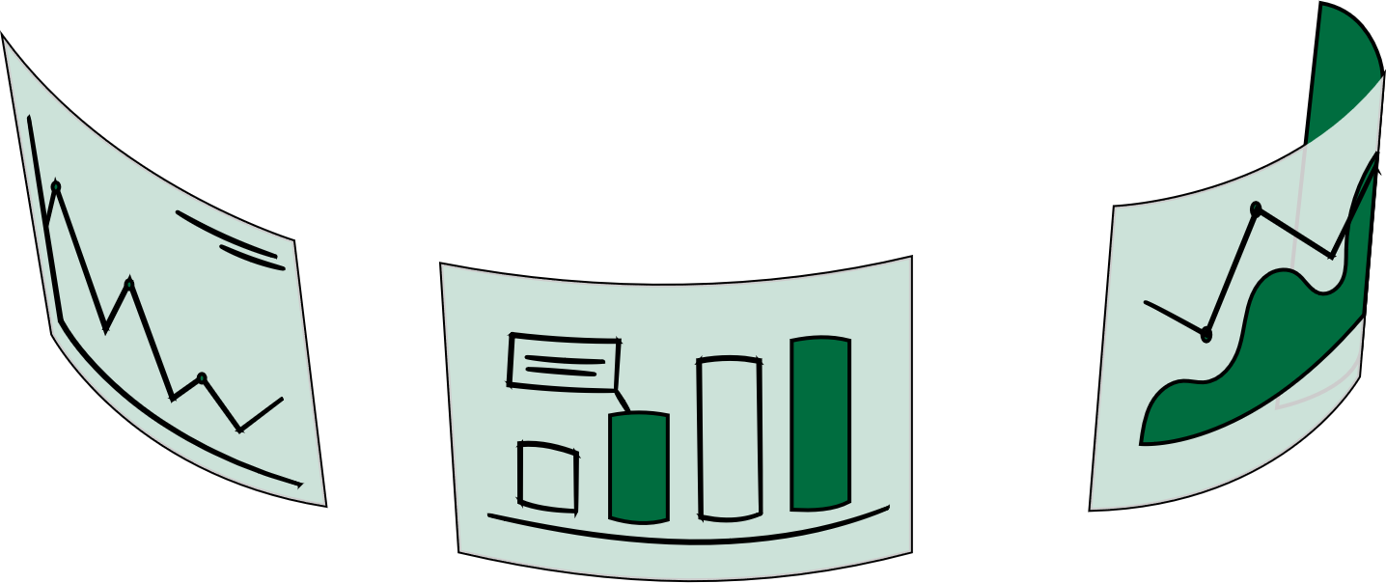
Что даёт нам «Единый клиент»?
Возможность контроля качества данных
Мастер система по клиентским данным. Черные списки, лиды, обратный поток
Максимизация качества данных на входе – «Подсказки», «Фактор»

Slide 15
Инсайты по итогам внедрения:
Осознанность и схемы
Поддержка от бизнес-заказчика
Внедрение – это ещё и бизнес процесс

Slide 16
Будущее
MDM-система – это мастер-система по клиентским данным, единая точка правды
Любые изменения по клиентским данным (и не только) оперативно доставляются до заинтересованных потребителей
Клиентская база проверяется по спискам ФЛ и ЮЛ
Построены процессы Data Governance, MDM - их неотъемлемая часть
Получена и поддерживается качественная и чистая клиентская база

Slide 17
Будущее
не за горами!
Дмитрий Локтев
Владелец платформы по работе с клиентскими данными

